Slide 1



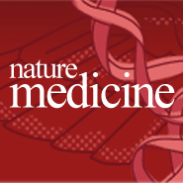
ADN mutant circulant pour évaluer une dynamique de tumeur
Licence professionnelle de Génomique
Année 2012 – 2013
Article publié par Frank DIEHL et al. dans « Nature medicine» en 2008
Olivier SAULNIER & Sabrina VARLET

Slide 2
Plan de présentation
Introduction
Objectifs
Les méthodes de pré-diagnostic d’un cancer colorectal (CCR)
- Antigène carcino-embryonnaire (ACE)
- ADN tumoral circulant (ADNct)
Résultats
Discussions / Perspectives

Slide 3
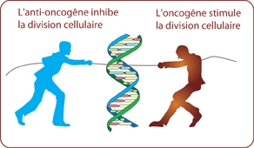
Qu’est-ce qu’un cancer ?
Altération des gènes qui contrôlent la division cellulaire
Division infinie non ordonnée
70% des personnes atteintes d’un cancer ont une rechute dans les 2 ans qui suivent le traitement
Anti-oncogène = freine
la division cellulaire
Anti
Proto-oncogène = stimule
la division cellulaire
http://www.oncocha.org

Slide 4
Objectifs
Diagnostiquer au plus tôt un cancer
Détecter rapidement une récidive

Slide 5
Antigène carcino-embryonnaire (ACE)
Glycoprotéine présente en faible quantité chez l’adulte
Bio-marqueur standard
Valeur anormale : [ACE] > 5ng/mL
Examens complémentaires nécessaires

Slide 6
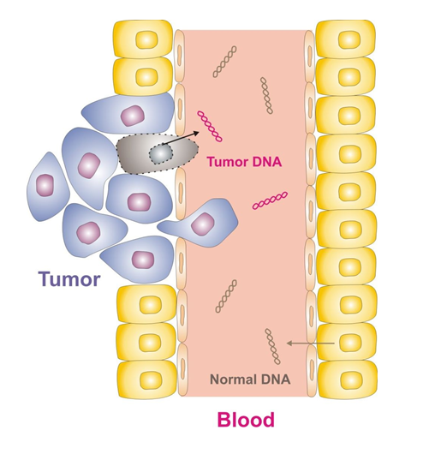
ADN tumoral circulant (ADNct)
Surveiller la dynamique de la tumeur
ADN tumoral circulant ≈ 0,01% ADN circulant total
Proportionnel au développement de la tumeur
Bio-marqueur spécifique (séquence dépendante)
http://www.inostics.com

Slide 7
Comparaison ACE / ADN ct
Bio-marqueur | Antigène carcino-embryonnaire (ACE) | ADN tumoral circulant (ADNct)
Détection | 10/18 | 18/18
Sensibilité | 56% | 100%
Diminution lors d’une ablation complète | 32,5% | 99%

Slide 8
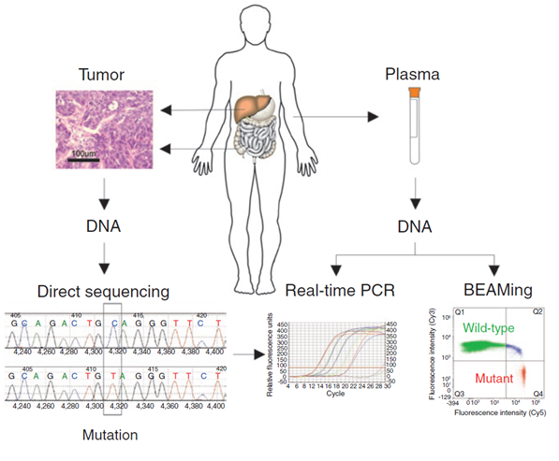
Principe général de l’étude
Quantité d’ADN circulant totale
X
Pourcentage d’ADN mutant
=
Quantité d’ADN circulant mutant

Slide 9
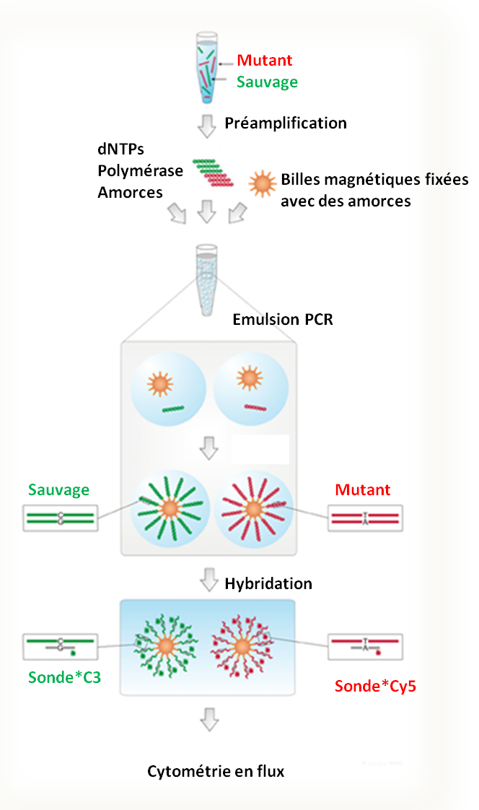
Principe BEAMing
Huile/émulsifiant
pré Amplification
PCR en émulsion
Hybridation
Purification (aimant)
Cytométrie en flux
http://www.inostics.com

Slide 10
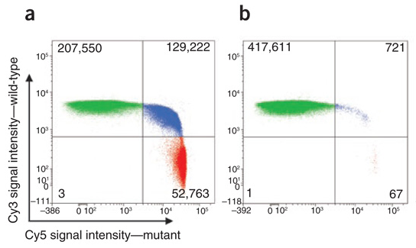
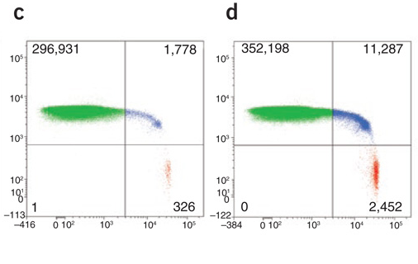
Résultats BEAMing
ADNct diminue après chirurgie
Récurrence de la maladie malgré l’ablation de la tumeur
day 0 day 3
Sauvage
Sauvage/Mutant
Mutant
(%)
Pourcentage d’ADN mutant circulant
(sujet 6)
day 48 day 244
chirurgie
Temps (jours)

Slide 11
Conclusion
Avantages : - Spécifique
- Analyse fine/sensible
- Évaluer la taille de la tumeur
Inconvénients : - Développer un marqueur par sujet
- Temps d’analyse plus long
Perspectives : - Détection des mutations sur microarray
- Stock de sondes « universelles »

Slide 12
Merci à tous de votre attention

